Slide 1
Algoritmo de Dijkstra
Lucas Barbosa Antonelli

Slide 2
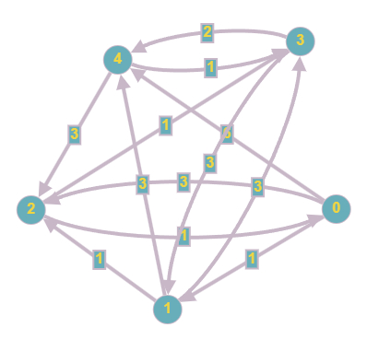
O Problema
Lucas irá competir em outra cidade e precisa escolher de forma eficiente quais voos pegar para que gaste a menor quantidade de tempo possível entre sua cidade e seu destino. O grafo ao lado mostra a quantidade de horas entre um destino e outro, juntamente com o local de partida e chegada de cada voo.
Considerando que Lucas partirá do Ponto 4 e seu destino é o ponto 1, qual seria o caminho mais rápido possível para o jovem chegar em sua competição?

Slide 3
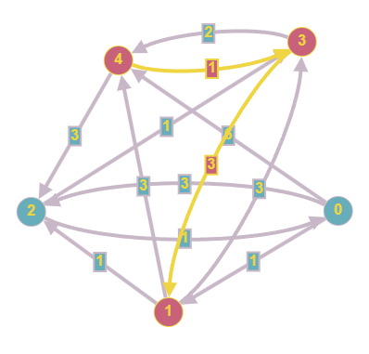
Solução
O caminho mais rápido possível para Lucas é representado na figura ao lado pelas linhas amarelas.

Slide 4
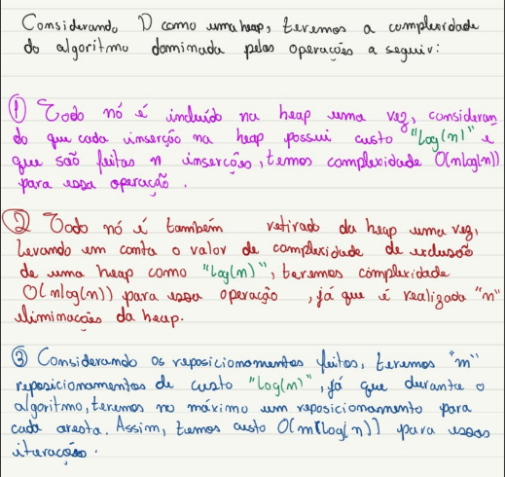

Complexidade

Slide 5


